Slide 1
Informe de actividades de Octubre.
Participación Ciudadana

Slide 2
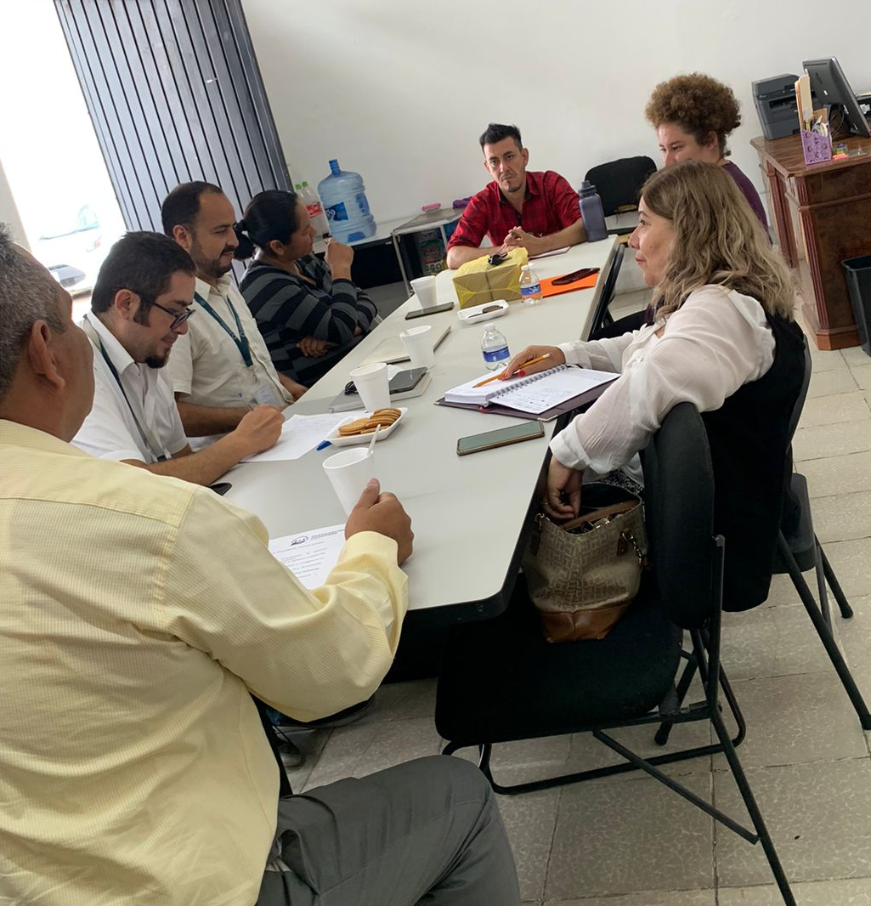
Durante el mes de octubre la Dirección de Participación Ciudadana se reunió con diferentes direcciones para llevar a cabo una caravana con el nombre “Queremos Escucharte”, en ella estaban incluidas diferentes temas, como lo son:
1- Proyecto Integral por el Buen Vivir.
2- Prevención y redes con Actividad Deportiva.
3- Arte, Cultura Y Oció.
4- Acciones ante el Cambio Climático.
5- Salud Mental para Todxs.
6- Prevención, Educación y Redes de Cuidado.

Slide 3
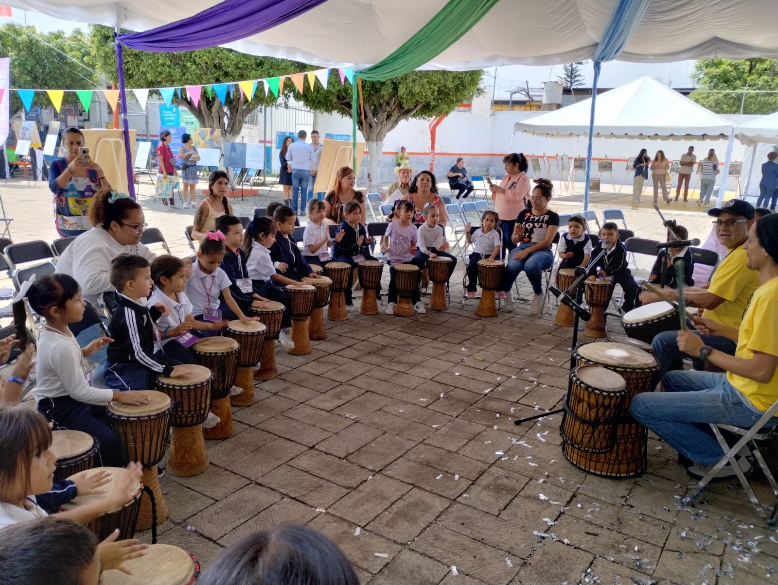
La Caravana, realizada en la delegación de Las Pintitas los días 5 y 6 de octubre, en donde se llevo una feria, talleres y diferentes dinámicas con la ciudadanía y los niños del preescolar, la primaria y secundaria cercanas.

Slide 4
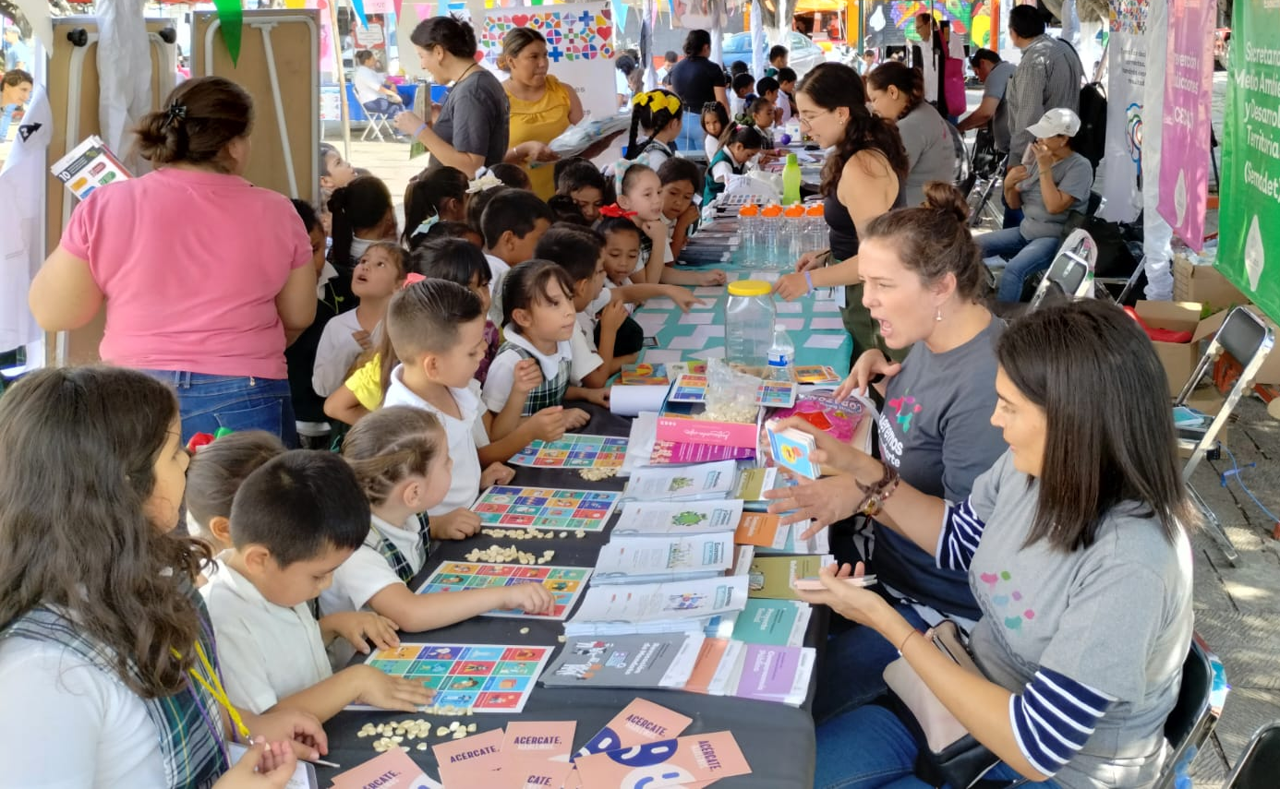
Talleres
Asamblea
*Anexo evidencias*

Slide 5
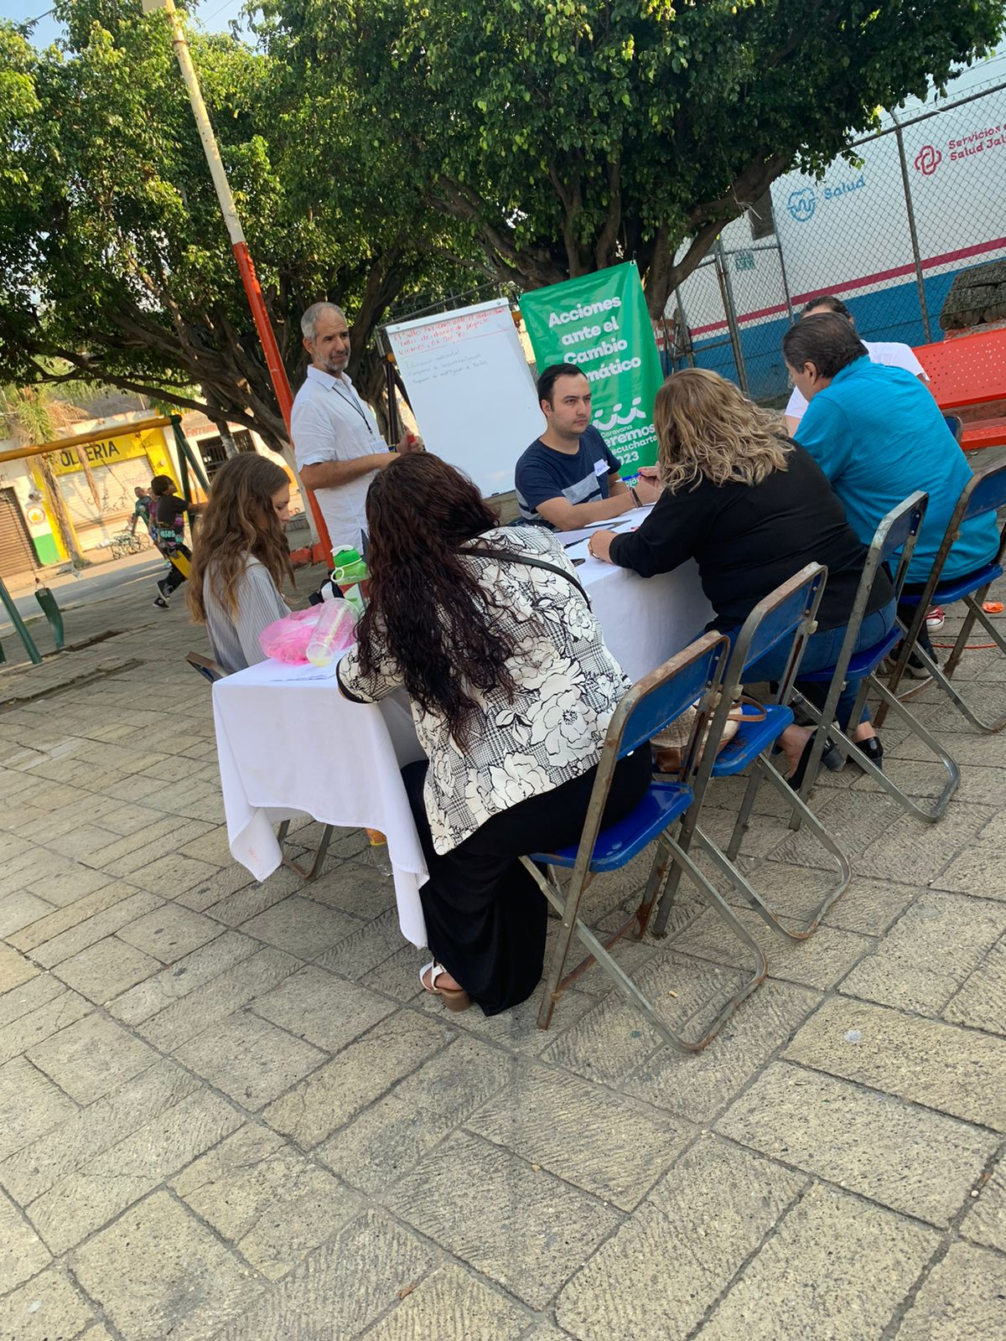
Cerrando con una asamblea el día 6, en donde dentro de una mesa de trabajo ciudadanos y personal del Ayuntamiento de El Salto y compañeros del Gobierno del Estado ponían en practica las opciones y opiniones en donde se destinaria parte del presupuesto.

Slide 6
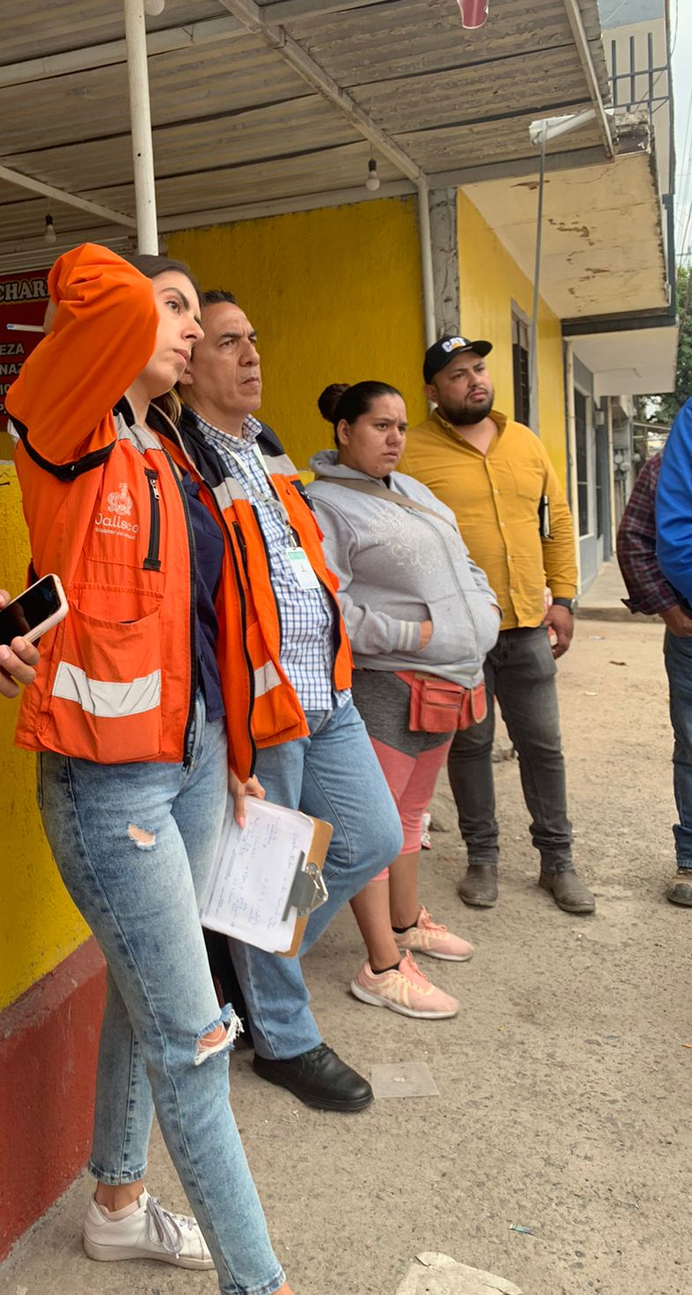
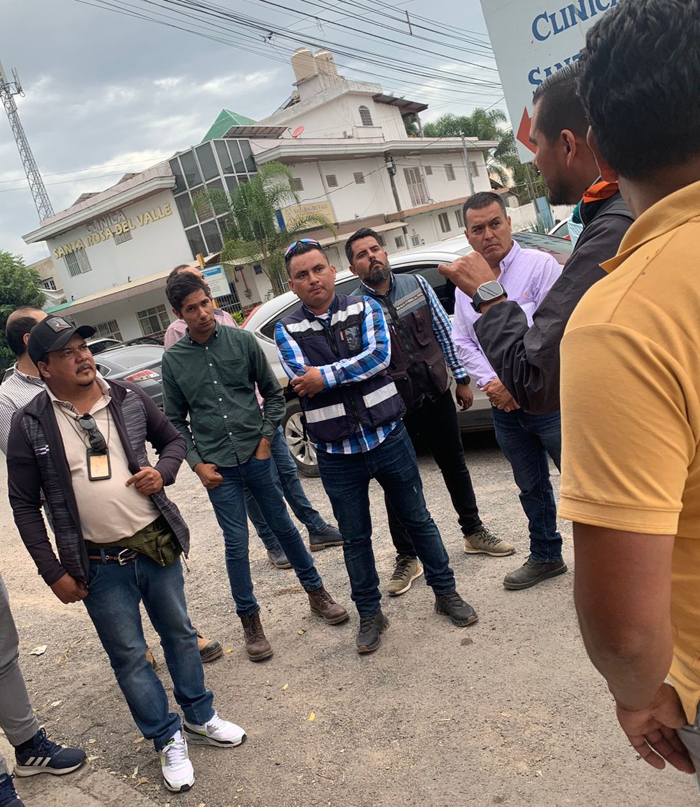
El día 19 de octubre la dirección de Participación Ciudadana se reunió con personal del Estado (SIOP), compañeros de obra publica por parte del ayuntamiento y personal de Tianguis y Fiestas para dar indicaciones sobre la socialización de una nueva obra en la Delegación de Las Pintas.

Slide 7
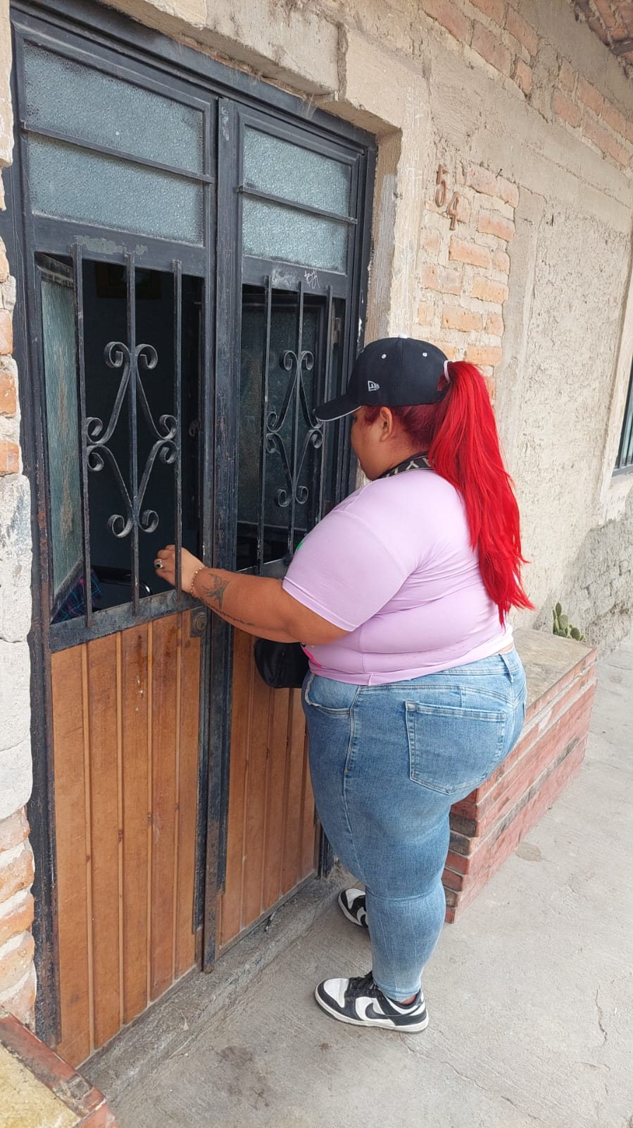
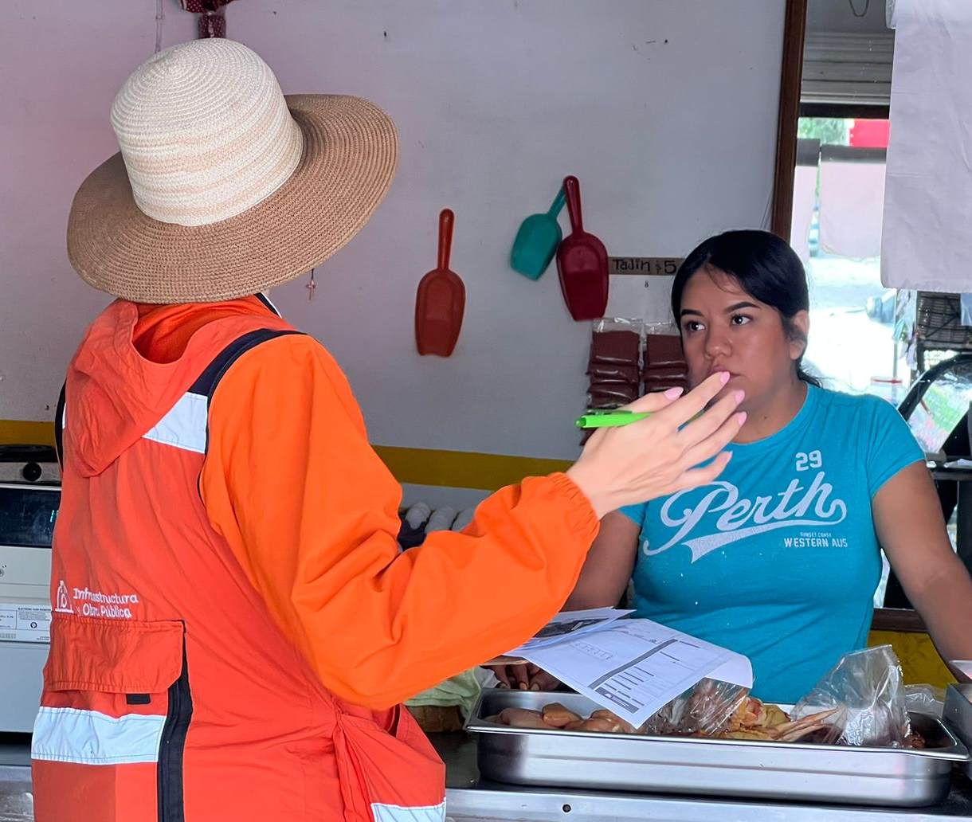
Durante los días 26 y 27 se socializo Av. Las Torres en la delegación de las Pintas, con la finalidad de llevar mas obra publica a las comunidades cercanas, avisa a la ciudadanía de los cambios que se estarán presentando en los próximos días.
Se dio a conocer la obra a realizar con personal de Participación Ciudadana y personal de la SIOP (Secretaria de Infraestructura y Obra Publica).

Slide 8
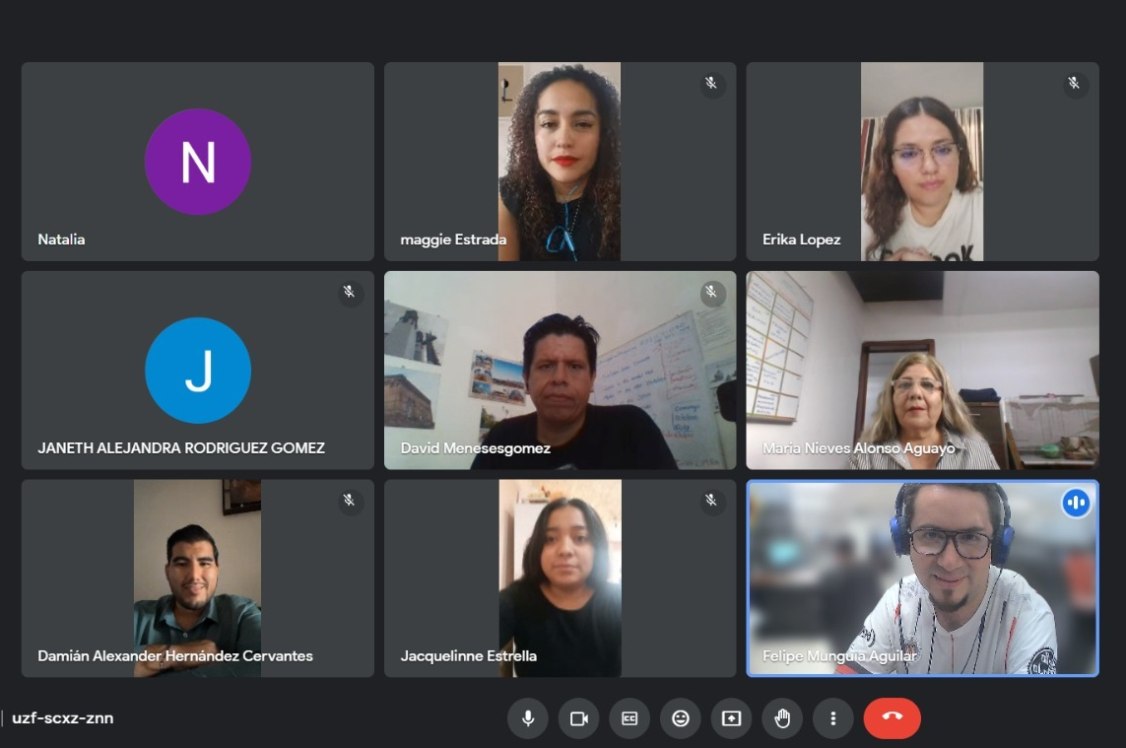
Posteriormente el día 27 de octubre, a las 10:00 de la mañana, se realizo otra reunión de Zoom, para seguir checando y validando temas de la Caravana Queremos Escucharte, para aclarar dudas, seguir con la preparación y cerrar con los temas ya antes vistos.

